Slide 1
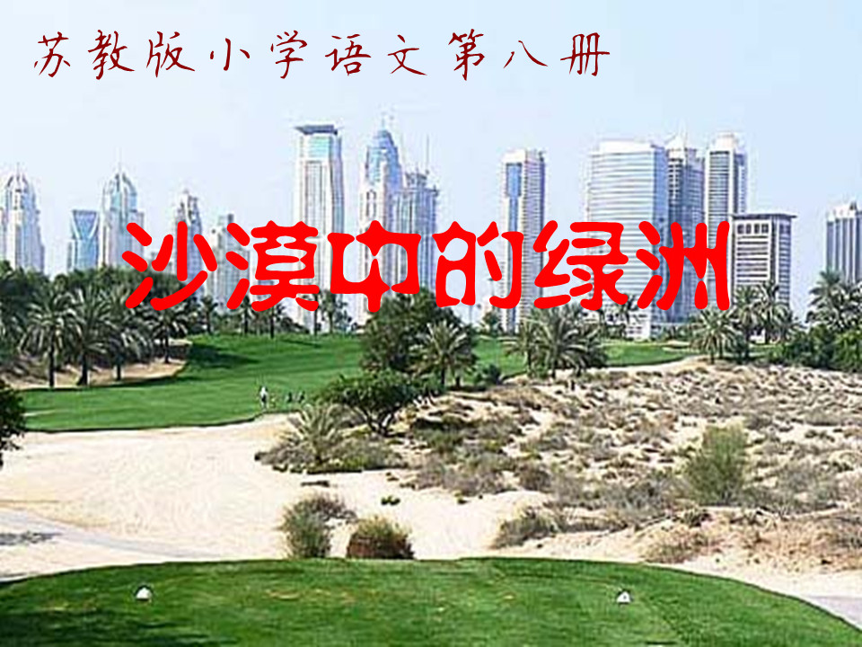

Slide 2
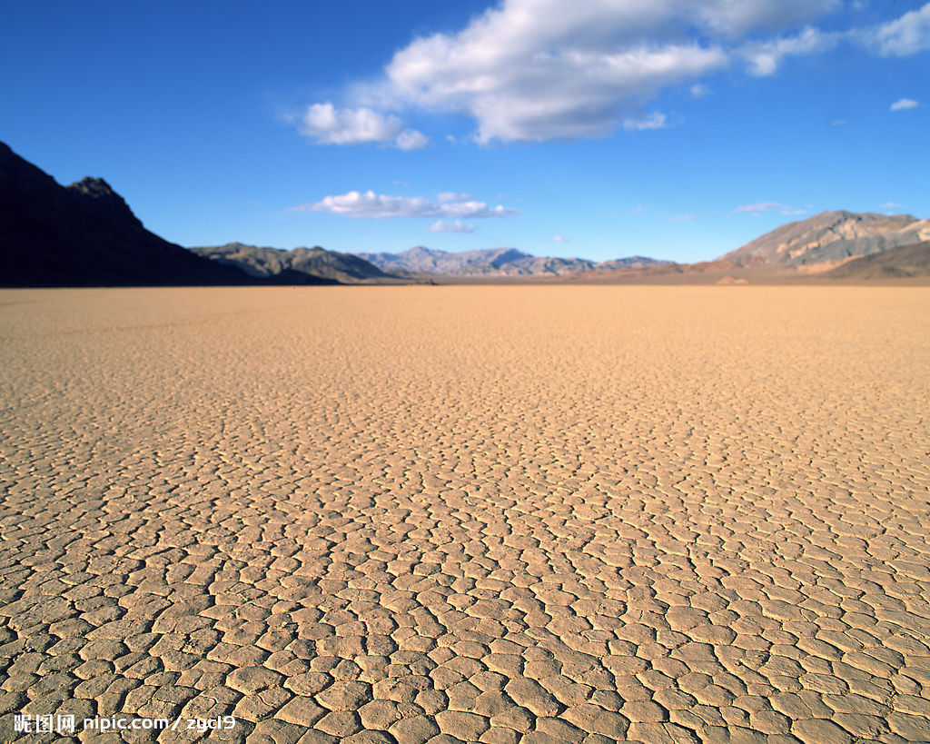

Slide 3
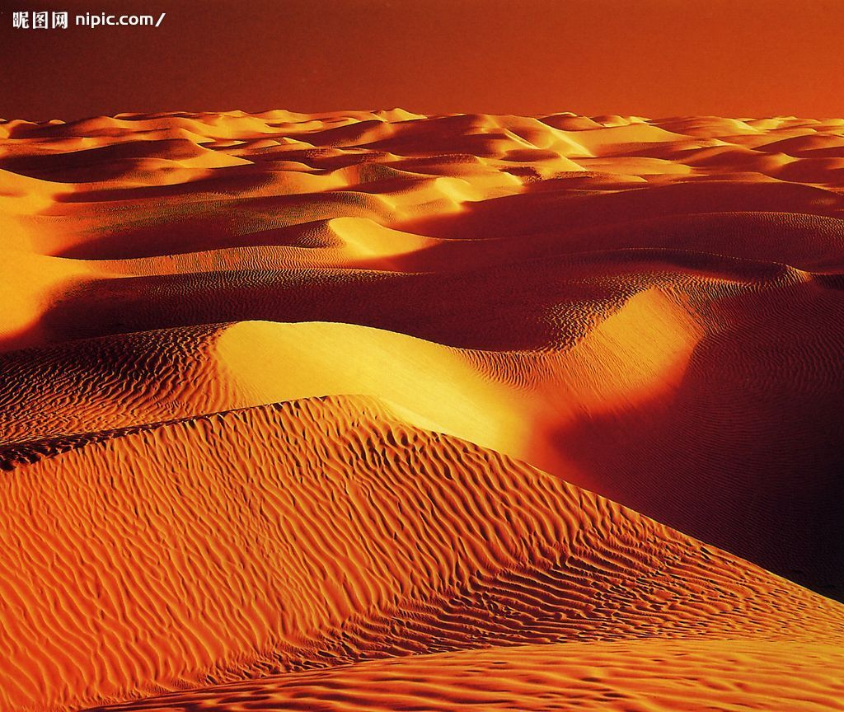

Slide 4
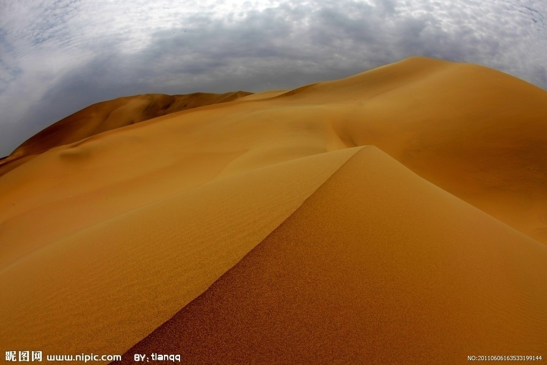

Slide 5
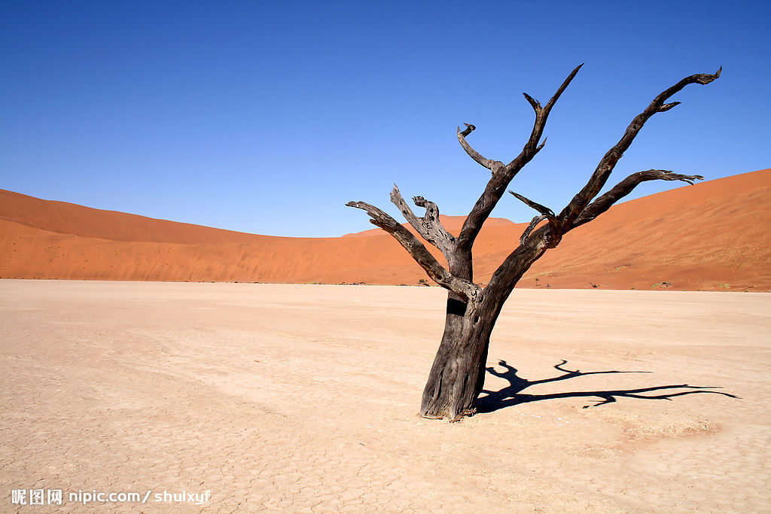

Slide 6
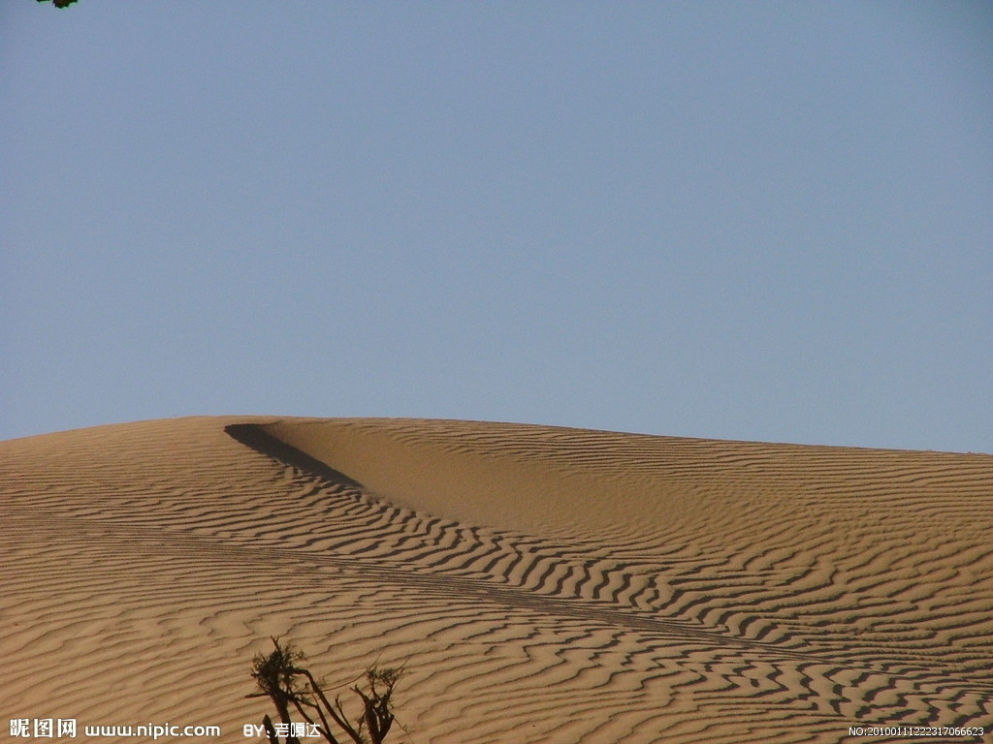
这是一片（ ）的沙漠！
荒无人烟
寸草不生

Slide 7

阿联酋：西亚国家，全称是“阿拉伯联合酋长国”。面积约8.36万平方千米。人口约401万（2005年）。地势低平，除东北部有山地外，多为海拔200米以下的荒漠。气候火热干燥，年降水量100毫米。沿海地带有绿洲，产水果、椰枣、蔬菜等。迪拜是位于东北部沿海的重要城市。

Slide 8
自读要求
1 . 读准字音，把难读的字标上拼音，难读的句子多读几遍。
2 . 在文中找一找描写沙漠的词和句子。

Slide 9
｛
漂亮
piào
漂
piǎo
漂白
piāo
漂浮

Slide 10
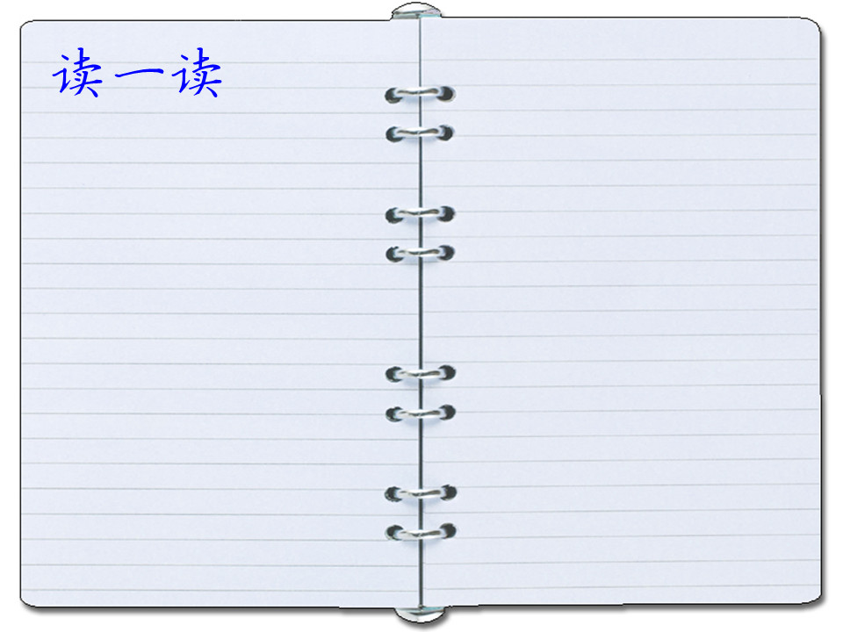
jiǎn shà jià wā
碱 霎 价 挖
盐碱 霎时 代价 挖去
碱性 霎时间 价格 开挖

Slide 11
liè tián piào shì
劣 填 漂 侍
恶劣 填空 漂亮 侍弄
顽劣 填土 漂移 服侍

Slide 12
盐碱 霎时 代价 恶劣
挖去 填上 漂亮 侍弄
板结 适宜
星罗棋布 绿树成阴 毫不夸张
不毛之地 纵横交错 源源不断

Slide 13
在这茫茫的沙漠中，有着星罗棋布的绿洲——那是城市。
地上没有一片落叶，更不见有人攀树枝，摘鲜花，或是在草地上行走。
他们又把咸而板结的沙石挖去，填上适宜种植树木的泥土，并在土中埋下自来水管。

Slide 14
我们跟随着作者的步伐，走进沙漠中的绿洲。默读课文，特别注意每节开头的第一句话，你能发现什么呢？

Slide 15
课文先介绍阿联酋的全貌。
（1）“从飞机上往下看”——
（2）“我们来到迪拜访问”——
聚焦阿联酋的首都迪拜。
（3）“这里的每一株小树，每一棵小草，都是国家花很大的代价培植的”——
下边几节都是围绕“代价”写的。

Slide 16
（4）“那天清晨，我们在最大的中心花园漫步，正巧碰上一个穿黄马甲的园林工人在浇水”——
由“正巧碰上”转入和园林工人的对话。
（5）“阿联酋人民象爱护孩子一样，精心侍弄着这些花草树木”——
写自己游玩的感受。

Slide 17
（1）自由读读第1自然段，说说读完后脑海中会出现什么样的景象？
（2）用“星罗棋布”说一句话。
（3）练习有感情地朗读课文，“到处”“白茫茫” “星罗棋布”“绿洲”“城市”等重点词语要读好。

Slide 18
从飞机上往下看，阿联酋到处是白茫茫的一片。这不是白雪，而是沙漠。在这白茫茫的沙漠中，有着星罗棋布的绿洲——那是城市。

Slide 19
从飞机上往下看，阿联酋到处是白茫茫的一片。这不是白雪，而是沙漠。在这白茫茫的沙漠中，有着星罗棋布的绿洲——那是城市。

Slide 20
星罗棋布：罗，罗列，布，分布
解释：像天空中的星星和棋盘上的棋子那样罗列分布着。形容数量很多，分布很广。
造句：这片土地上有着最美的风景，湖泊星罗棋布，植物生机勃勃，动物欢快奔跑。
造句：九寨沟风景秀丽，有星罗棋布的湖泊，真令人流连忘返。

Slide 21
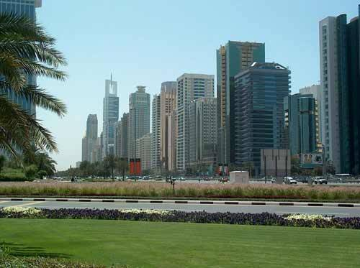

Slide 22
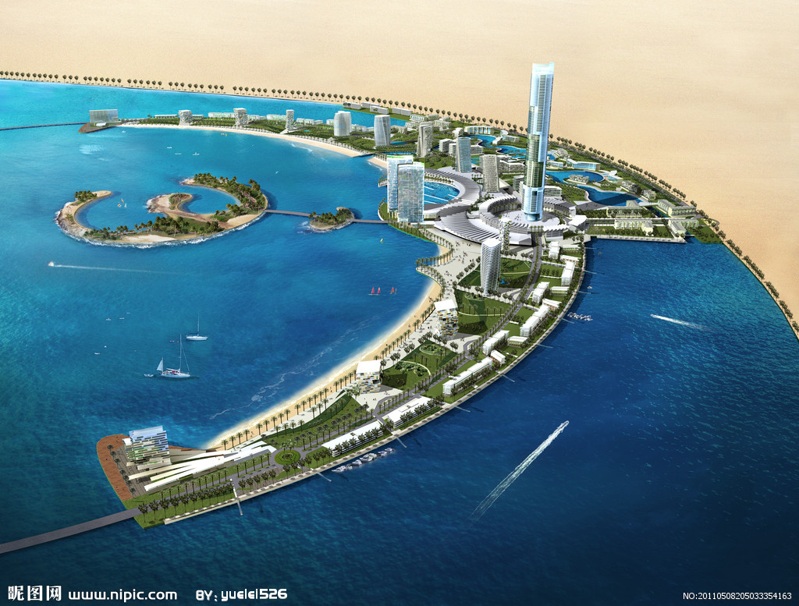

Slide 23
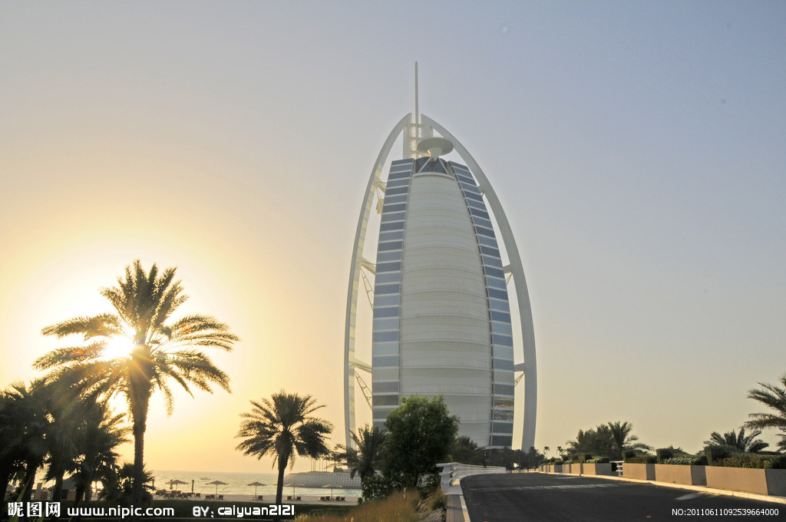

Slide 24
从飞机上往下看，阿联酋到处是白茫茫的一片。这不是白雪，而是沙漠。在这白茫茫的沙漠中，有着星罗棋布的绿洲——那是城市。

Slide 25
【课后练习】 ：
读读课文2-7自然段，想想阿联酋人民建起的绿洲是什么样子？他们是怎样在沙漠中建起绿洲的？画出有关的词句。

